Slide 1
프로젝트명: Pocket Ticket!
작성자: Linda
The idea (자신의 기획이 어떤 목적, 내용을 가지는지 알기 쉽게 짧게 표현) 공연 티켓, 히스토리 관리 및 예매 알림 서비스
Background (이 기획을 하게 된 배경, 필요성) 공연 예매를 잊어버려서 시간 조정하기 힘든 경우 발생 공연 티켓을 방치해 뒤는 경우가 많음 | Key benefits (이 것으로 인해 얻는 최종 기대효과) 설정해 둔 날짜에 알림을 제공하여 예매한 공연을 잊어버리는 일 방지 관람한 공연 기록으로 그 날의 기억을 추억
How it works (기능 리스트- 누가 어떤 기능을 이용하게 되는지, 어떻게 위 목표를 달성하게 되는지. 그림이나 손 그림 등도 가능) 캘린더를 이용하여 예매한 공연, 관람한 공연을 관리 관람 전 예매한 공연에 대한 데이터를 입력 지도 API를 이용하여 길찾기 기능 제공 일주일 전, 3일 전 등 설정한 날짜에 알림 제공 관람 후 - 티켓 관리 및 기록 찍은 사진들을 한번에 볼 수 있는 포토 앨범 ( 대표 이미지 설정 ) 좌석, 리뷰 등 별점으로 남겨서 추억하고, 추후에 다른 공연 관람시 참고 카테고리(장르 / 공연장 / 날짜)를 정해서 히스토리르 보여 줌 추가사항 (시간이 더 있을 경우) 데이터를 자동으로 입력할 수 있는 방향 고민
Dev Environment(프로젝트를 위해 필요한 기술, 작동환경, 라이브러리 등 ) 지도 - 네이버 API DB - Realm

Slide 2
Data structure
Ticket
id(PK) name genre(FK) date alarms seat(op) theater(FK) review(op) stars(op) photos(op)
Theater
id(PK) theaterName
>
Genre
id(PK) genreName
>
* op : optional

Slide 3
Pocket Ticket UI Sketch
Version1.0

Slide 4
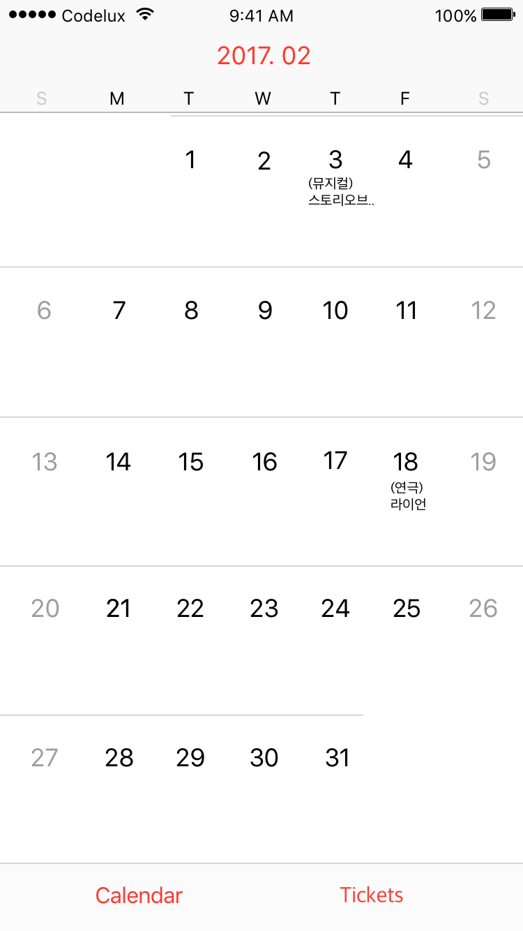
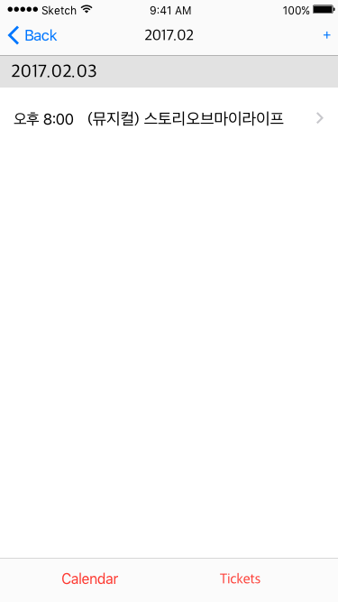
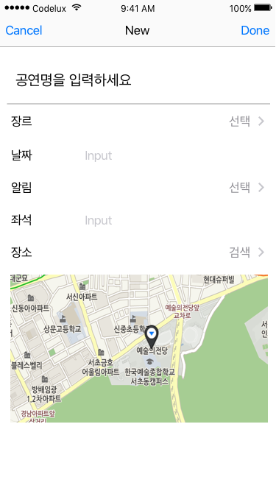
Calendar View
Picker View로 달력 이동
Modal
카테고리 미리 입력 후
Picker View로 선택
기타의 경우 직접 입력
Table View 목록
Picker View로 날짜 지정
Naver map api 사용
Calendar 위/아래 또는
좌우로 스와이프해서
달력 이동

Slide 5
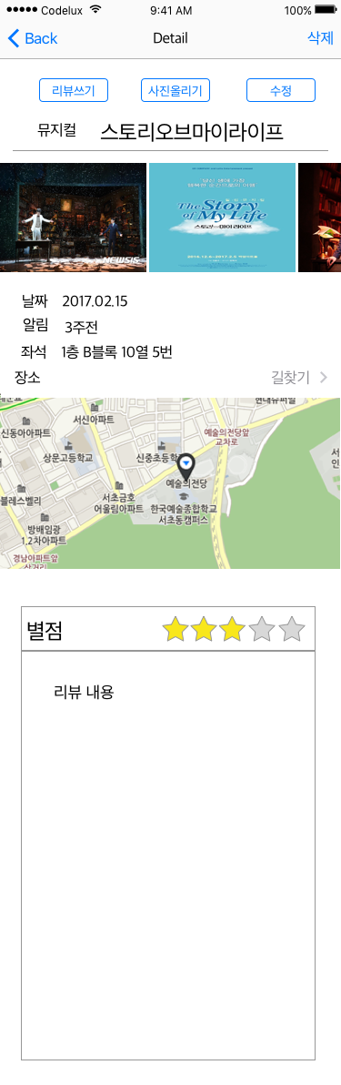
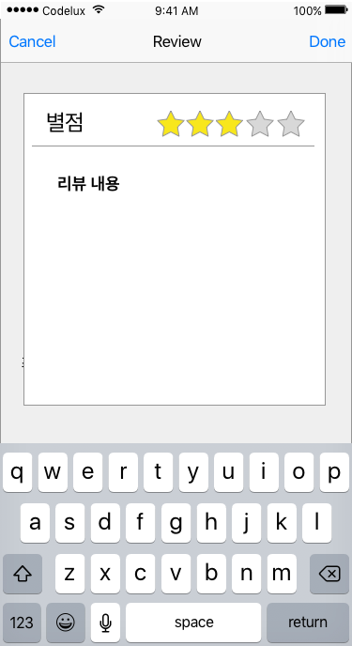
Calendar View

Slide 6
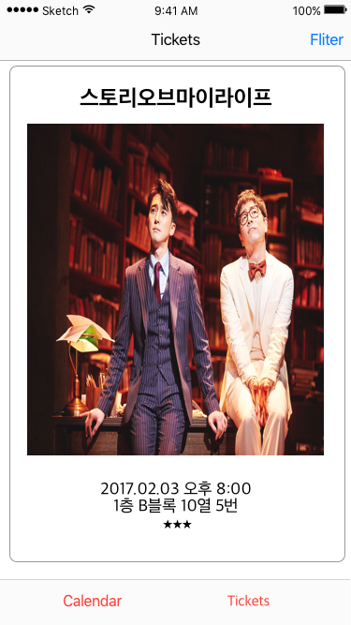
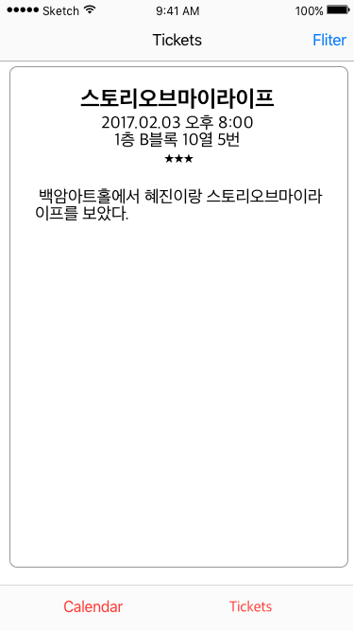
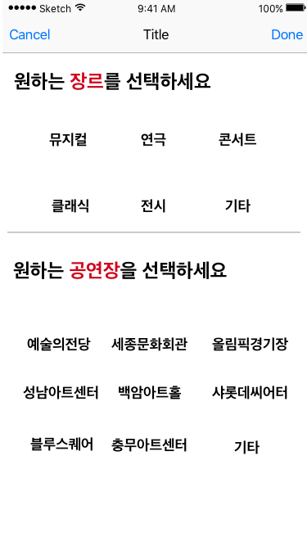
Tickets View
필터부분 선택 or
Picker view를 이용해서
선택한 티켓만 보여줌
흰색부분 클릭 or
아래로 스와이프
리뷰 내용
양옆으로 스와이프 하면
다음 티켓으로
Notes:
전체 모달로

Slide 7
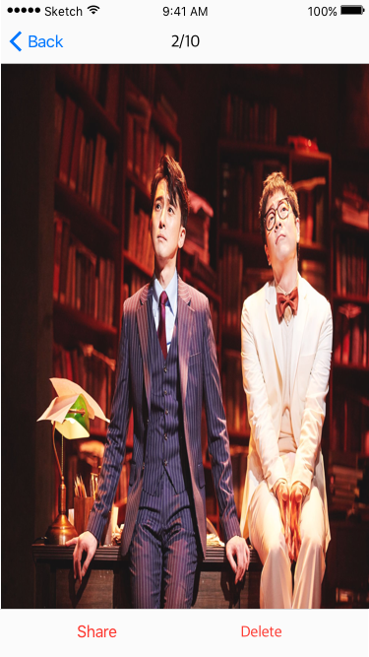
Tickets View
좌우 스와이프로 사진 이동
이미지 선택시
양옆으로 스와이프 하면
다음 티켓으로

